Slide 1
실습 7주차
System Call 설계
2018.04.15

Slide 2
Contents
시스템 콜 등록
시스템 콜 호출
커널 컴파일
과제

Slide 3
시스템 콜 등록

Slide 4
System call [1/2]
정의
운영체제의 커널이 제공하는 서비스에 대해, 응용 프로그램의 요청에 따라 커널에 접근하기 위한 인터페이스
종류
fork, read, write, open, …

Slide 5
System call [2/2]
시스템 콜 추가 과정
systemcall_32.tbl에
시스템 콜 번호 정의
시스템 콜 테이블에 시스템 콜 처리 함수 등록
시스템 콜 처리 함수 구현
커널 컴파일
커널 설치

Slide 6

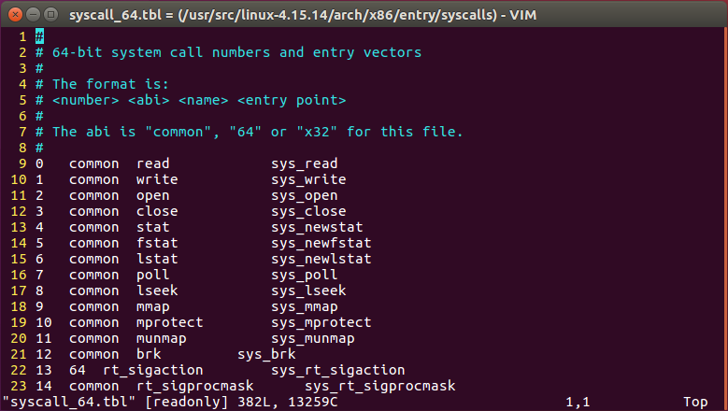
System call 테이블 등록 [1/2]
시스템 콜 테이블 등록
[커널 디렉토리]/arch/x86/entry/syscalls에 접근
ex) cd /usr/src/linux-4.15.14/arch/x86/entry/syscalls
64bits : syscall_64.tbl, 32bits : syscall_32.tbl을 vi editor로 연다
sudo vi syscall_64.tbl
bit 확인 : dpkg –s libc6 | grep Arch
32 bits : Architecture: i386
64 bits : Architecture: amd64

Slide 7
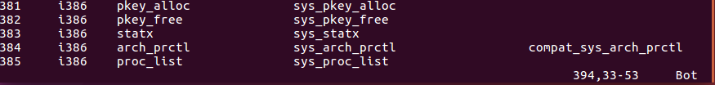

System call 테이블 등록 [2/2]
파일의 끝으로 이동 : Shift + G
다음 내용 추가
시스템 콜 번호 할당(마지막 번호+1)
32bits : 385
64bits : 548
시스템 콜 이름
proc_list
시스템 콜 함수 이름
sys_proc_list
공백은 Tab키를 이용
32 bits
64 bits

Slide 8

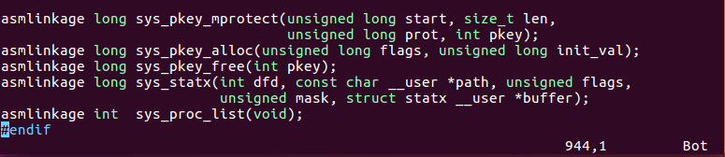
새로운 시스템 콜 작성 [1/3]
커널 헤더에 시스템 콜 추가
[커널 디렉토리]/include/linux로 접근
syscalls.h를 vi editor로 연다
새로 추가할 시스템 콜 함수인 sys_proc_list 선언
syscalls.h 제일 밑부분에 작성(#endif 바로 위)

Slide 9
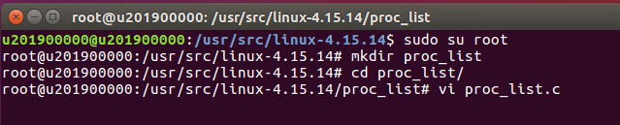
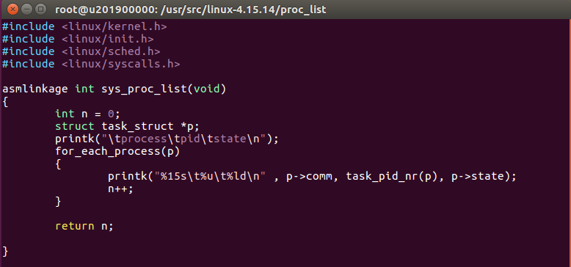
새로운 시스템 콜 작성 [2/3]
시스템 콜 작성
[커널 디렉토리] 안에 proc_list.c를 작성할 디렉토리 생성
새로 추가할 시스템 콜 함수인 sys_proc_list 정의
커널에서 사용하는 출력문은 printf가 아닌 printk를 사용

Slide 10


새로운 시스템 콜 작성 [3/3]
Makefile 작성
현재 디렉토리(proc_list) 안에 Makefile 생성
다음 내용 입력
obj-y
커널 소스 트리에 있는 파일을 빌트인으로 커널 이미지에 넣으라는 명령

Slide 11
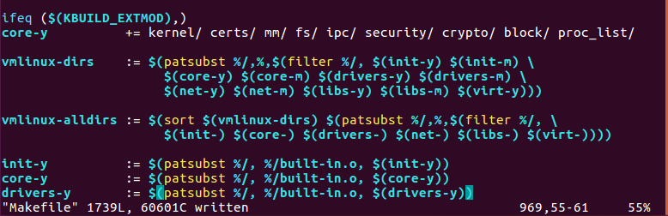
커널 수정
커널 Makefile 수정
vi editor로 linux-4.15.14 디렉토리 안의 Makefile 수정
새로 추가한 시스템 콜의 경로 추가(줄 이동: 958 Shift + G 입력)
proc_list/ 앞에 띄어쓰기 해주어야 함!

Slide 12
시스템 콜 호출

Slide 13

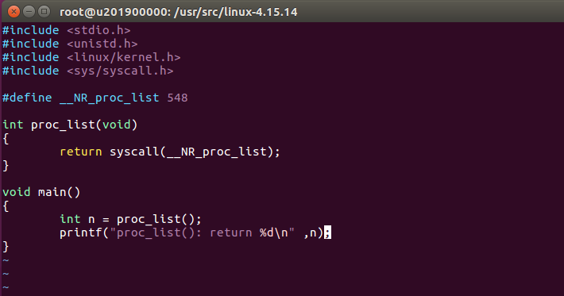
테스트 코드 [1/2]
새로 추가한 시스템 콜인 proc_list를 호출하는 테스트 코드
vi proc_test.c
32bit 이용자는 548 대신 385입력!!

Slide 14
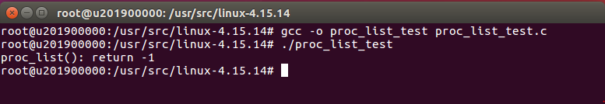
테스트 코드 [2/2]
테스트 코드 컴파일
gcc –o proc_list_test proc_list_test.c
존재하는 시스템 콜이 아니므로 정상적으로 실행되지 않음

Slide 15
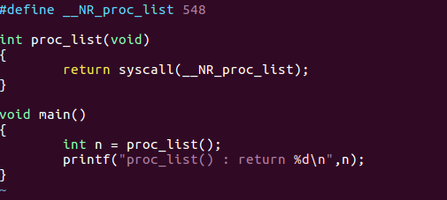
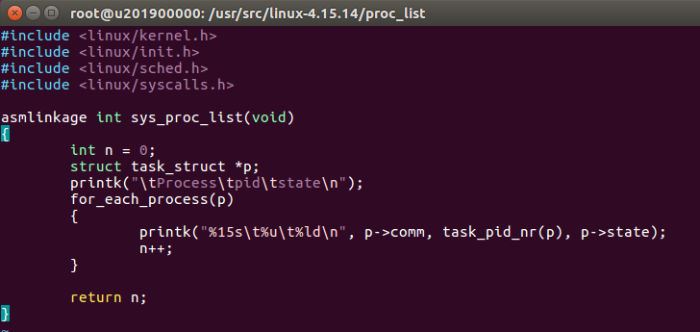
시스템 콜 동작 과정
0

Slide 16
커널 컴파일

Slide 17
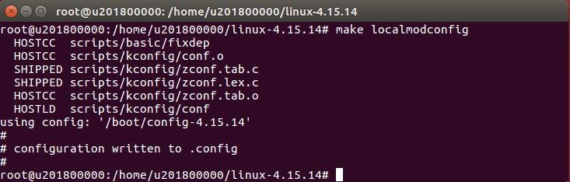
커널 컴파일 (1/6)
새로운 커널 환경설정
현재 사용 중인 커널의 설정을 이용하여 컴파일
커널의 모든 내용을 컴파일하면 시간이 오래 걸림
압축 해제한 폴더로 이동
cd linux-4.15.14
make localmodconfig
이후 나오는 질문은 모두 엔터를 누른 채로 콘솔 창이 나올 때 까지 진행

Slide 18
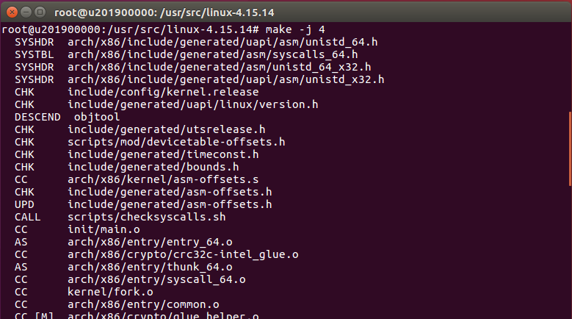
커널 컴파일 (2/6)
커널 컴파일
make –j 4
최대 2시간 소요

Slide 19
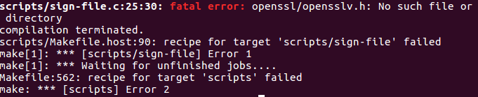
커널 컴파일 (3/6)
에러 발생시 조치
에러 유형 1
apt-get install libelf-dev 명령어 실행
에러 유형 2
apt-get install libssl-dev 명령어 실행

Slide 20
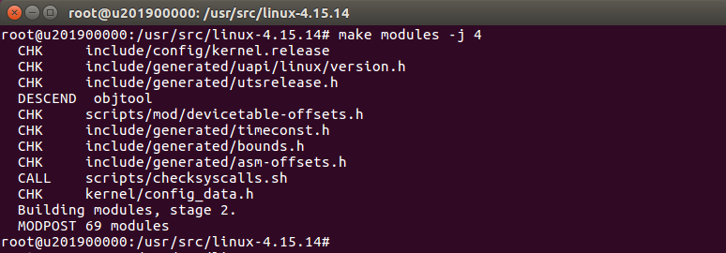
커널 컴파일 (4/6)
커널 컴파일
make modules –j 4

Slide 21
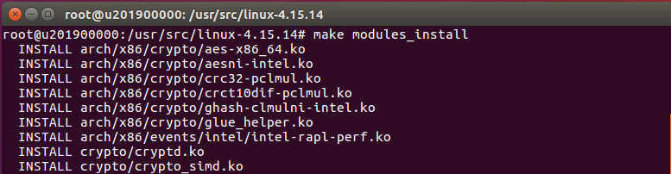
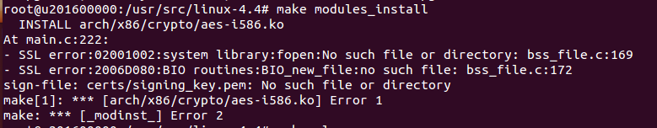
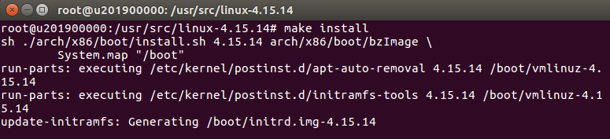
커널 컴파일 (5/6)
커널 인스톨
make modules_install
에러가 발생하는 경우
make clean 이후 다시 컴파일(make –j 4)
make install

Slide 22



커널 컴파일 및 설치 (6/6)
우분투 재부팅 후 커널 버전 확인
reboot
uname -r
Makefile에 입력한 버전으로 변경된 것 확인
테스트 코드 재 실행
return 값은 시스템마다 다를 수 있음(-1이 되면 안됨)
결과 확인
dmesg: 커널 출력 메시지 확인하는 명령어

Slide 23
과제

Slide 24
과제
시스템 콜 동작 과정을 상세히 기술하시오.
실습 자료 및 정보 검색을 이용하여 자세히 설명을 한 후 기존 리눅스 커널 내부 시스템 콜 중 하나를 골라 예시를 드시오.
제출 기한
2018.04.22 – 13시 00분
추가 제출 기한
2018.04.29 – 13시 00분
제출 방법
hwp, doc, pdf 등 파일 형식은 자유
OS00_02_학번
e-leraning 과목 강의실 메뉴에 과제제출 메뉴를 통해 과제를 제출

Slide 25
Q&A
Thank you!!

